Slide 1
2장. 제약조건, 관계
Oracle – SQL 디벨로퍼

Slide 2
제약 조건
제약조건
테이블들은 각 속성(칼럼)에 대한 무결성을 유지하기 위한 다양한 제약 조건(Constraints)이 적용되어 있다.
제약 조건에는 NOT NULL, 기본키, 외래키, CHECK 등이 있다.
NOT NULL
칼럼을 정의할 때 NOT NULL 제약 조건을 명시하면 반드시 데이터를 입력
해야한다.
칼럼명 데이터 타입 NOT NULL

Slide 3
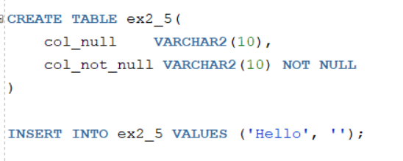
제약 조건

Slide 4
제약 조건
기본키
기본키는 Primay Key라고도 하며, UNIQUE와 NOT NULL 속성을 동시에 가진
제약 조건으로 테이블 당 1개의 기본키만 생성할 수 있다.
칼럼명 데이터 타입 PRIMARY KEY
또는
CONSTRAINTS 제약조건명 PRIMARY KEY(칼럼명, …)

Slide 5
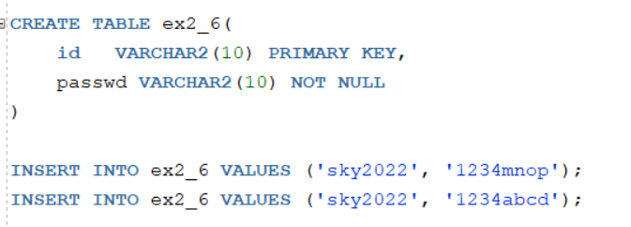
제약 조건

Slide 6

DDL - ALTER
테이블 이름 변경
ALTER TABLE 테이블 이름 RENAME TO 새로운 테이블 이름
칼럼 이름 변경
ALTER TABLE 테이블명 RENAME COLUMN 변경전칼럼명 TO 변경후칼럼명

Slide 7
DDL - ALTER
칼럼 추가
ALTER TABLE 테이블 이름 ADD 칼럼명 데이터 타입
칼럼 타입 변경
ALTER TABLE 테이블명 MODIFY 칼럼명 데이터타입

Slide 8

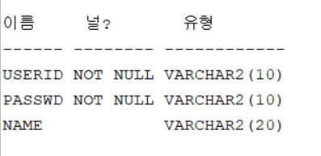

DDL - ALTER

Slide 9
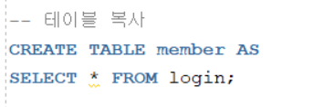
DDL - ALTER
테이블 복사
CREATE TABLE 테이블 이름 AS
SELECT 칼럼1. 칼럼2.. FROM 복사할 테이블명

Slide 10

DDL - DROP
테이블 삭제
테이블 및 모든 데이터를 삭제함.
CASCADE CONSTRAINTS 를 붙이면 삭제할 테이블의 기본키와 참조무결성 제약조건도 자동으로 삭제된다.
DROP TABLE 테이블명 [CASCADE CONSTRAINTS]

Slide 11
관계(Releation)
외래키(FK : Foreign Key)
- 특정 테이블에 포함되어 있으면서 다른 테이블의 기본키로 지정된 키
부서 코드 | 부서 이름 | 위치
10 | 전산팀 | 서울
20 | 총무팀 | 인천
기본키
사원 번호 | 사원 이름 | 나이 | 부서코드
501 | 이강 | 23 | 10
502 | 김산 | 24 | 20
503 | 남한강 | 31 | 10
504 | 북한강 | 35 | 20
외래키
기본키

Slide 12
관계(Releation)
외래키(FK : Foreign Key)
- 특정 테이블에 포함되어 있으면서 다른 테이블의 기본키로 지정된 키
사원 번호 | 사원 이름 | 나이 | 부서코드
501 | 이강 | 23 | 10
502 | 김산 | 24 | 20
503 | 이강 | 35 | 20
부서 이름 | 위치
전산팀 | 서울
총무팀 | 인천
총무팀 | 수원
이상현상(Anomoly)
삽입이상 : 505번 사원 입사 – 부서 배정이 안되면 null이 입력됨
삭제이상 : 501번 퇴사해서 삭제시 부서코드 10번 삭제
수정이상 : 이강 사원의 나이를 수정할때 동시에 수정될 수 있음

Slide 13
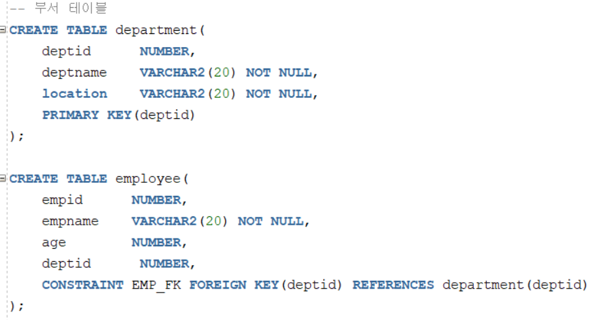
관계(Releation) - 외래키
부서와 직원 테이블 생성
- 사원(employee) 테이블에 Foreign Key 설정

Slide 14
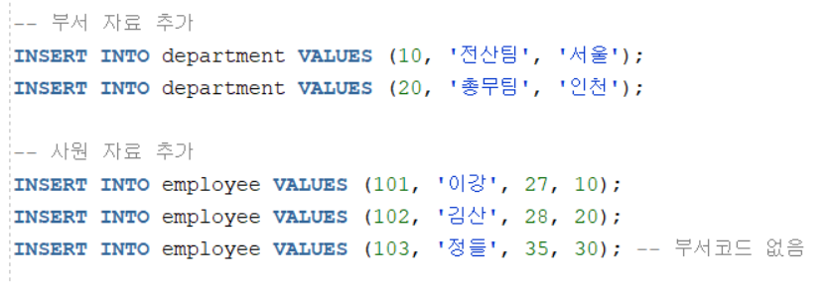
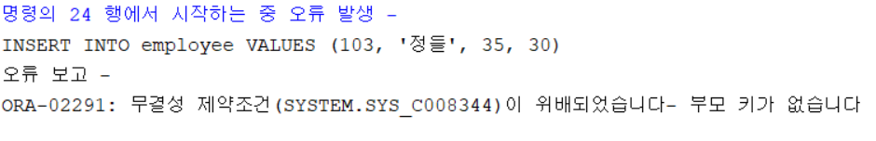
관계(Releation) – 외래키 제약
부서와 직원 자료 추가

Slide 15
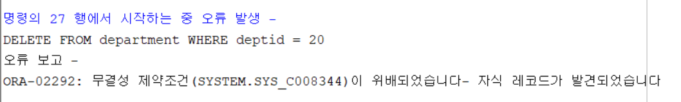
관계(Releation) – 외래키 제약
부서 자료 삭제

Slide 16
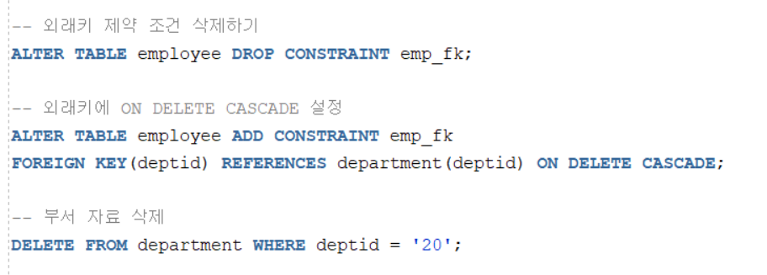
관계(Releation) – 외래키 제약
외래키 제약 조건 – ON DELETE CASCADE

Slide 17
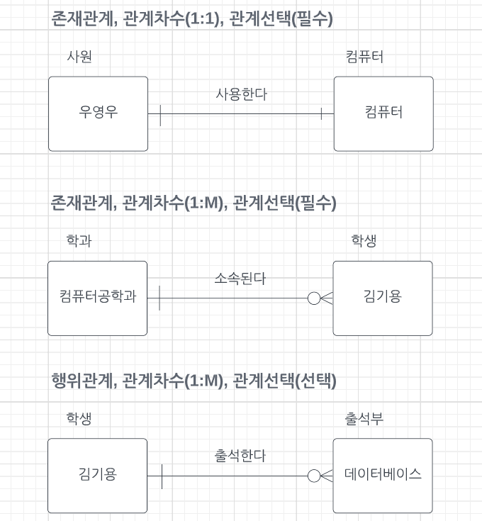
관계(Relationship)

Slide 18
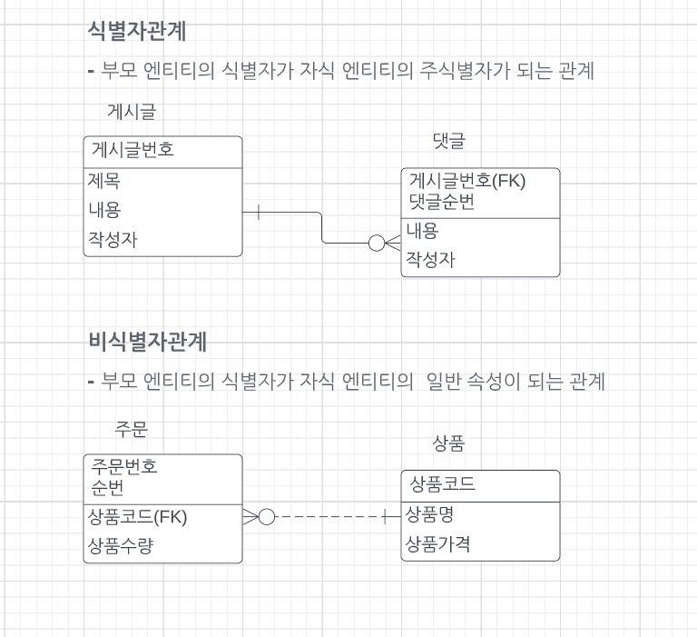
관계(Relationship)

Slide 19
정규화 – 제1 정규형
제1 정규형
관계 데이터베이스에서 릴레이션의 속성 값은 반드시 원자값이어야 한다.
고객
고객
이름 | 취미
김연아 | 인터넷
추신수 | 영화, 음악
박세리 | 음악, 쇼핑
손흥민 | 컴퓨터 게임
이름 | 취미
김연아 | 인터넷
추신수 | 영화
추신수 | 음악
박세리 | 음악
박세리 | 쇼핑
손흥민 | 컴퓨터 게임

Slide 20
정규화 – 제2 정규형
제2 정규형
릴레이션의 기본키가 복합키일때, 복합키의 일부분이 다른 속성의 결정자인지 여부를 판단하는 것이다.
수강강좌
학생 번호 | 강좌이름 | 강의실 | 성적
501 | 데이터베이스 | 공학관 110 | 3.5
401 | 데이터베이스 | 공학관 110 | 4.0
402 | 스포츠경영학 | 공학관 103 | 3.5
502 | 자료구조 | 공학관 111 | 4.0
501 | 자료구조 | 공학관 111 | 3.5
학생번호
성적
강좌이름
강의실
★강좌 이름이 강의실을 결정함

Slide 21
정규화 – 제2 정규형
제2 정규형으로 변환
수강
학생번호 | 강좌이름 | 성적
501 | 데이터베이스 | 3.5
401 | 데이터베이스 | 4.0
402 | 스포츠경영학 | 3.5
502 | 자료구조 | 4.0
501 | 자료구조 | 3.5
학생번호
성적
강좌이름
강의실
강좌이름 | 강의실
데이터베이스 | 공학관 110
스포츠경영학 | 공학관 103
자료구조 | 공학관 111
강좌이름
강의실

Slide 22
정규화 – 제3 정규형
제3 정규형
속성들이 이행적으로 종속되어 있는지 여부를 판단하는 것이다.
릴레이션 R이 제 2 정규형이고 기본키가 아닌 속성이 기본키에 비이행적으로 종속할때(직접 종속) 제3 정규형이라고 한다.
계절학기
학생 번호 | 강좌이름 | 수강료
501 | 데이터베이스 | 20000
401 | 데이터베이스 | 20000
402 | 스포츠경영학 | 15000
502 | 자료구조 | 25000
학생번호
강좌이름
수강료
계절학기 릴레이션의 기본키는 학생번호이고, 기본키가 아닌 속성은 강좌이름, 수강료이다. 강좌이름, 수강료는 모두 기본키에 함수적으로 종속되어 있다.
그런데 수강료는 기본키가 아닌 강좌 이름(일반 속성)에 한 번 더 종속되어 있다.
(학생번호 -> 강좌이름), (강좌이름 -> 수강료)

Slide 23
정규화 – 제3 정규형
제3 정규형으로 변환
계절수강
학생번호 | 강좌이름
501 | 데이터베이스
401 | 데이터베이스
402 | 스포츠경영학
502 | 자료구조
학생번호
강좌이름
수강료
강좌이름 | 수강료
데이터베이스 | 20000
스포츠경영학 | 15000
자료구조 | 25000
강좌이름
수강료

Slide 24
TCL(Transacton Control Language)
트랜잭션
COMMIT(커밋완료)- INSERT, UPDATE, DELETE문으로 변경한 데이터를 데이터베이스에 반영함
ROLLBACK(롤백완료) – 데이터에 대한 변경 사용을 모두 취소하고 트랜잭션을 종료함
SAVEPOINT(저장점) – 트랜잭션을 작게 분할하여 관리하는 것으로 SAVEPOINT를 사용하면 저장된 위치 이후의 트랜잭션만 ROLLBACK 할 수 있음

Slide 25
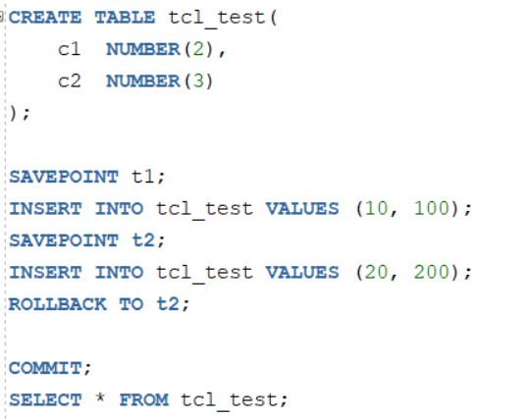

TCL(Transacton Control Language)

